Slide 1
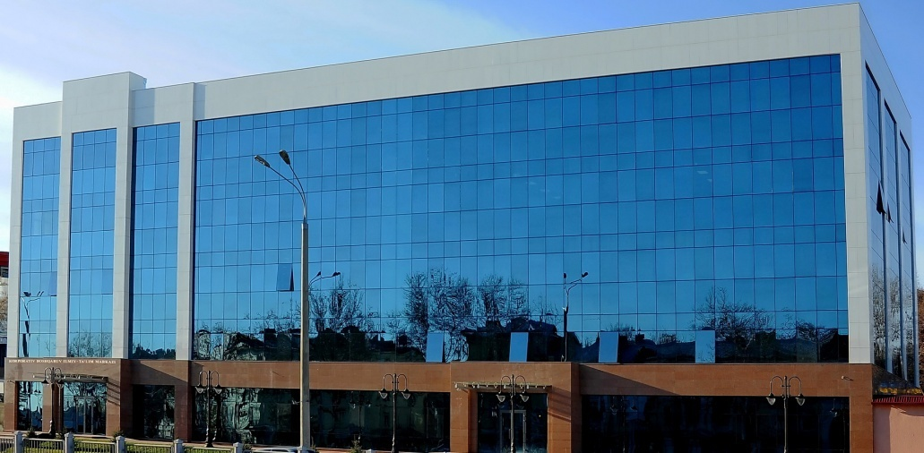

мижозларнинг истакларини қондириш
Корпоратив бошқарув илмий-таълим маркази
Маумуржон Мухтарович Рахимов,
“Mаркетинг” кафедраси катта ўқитувчиси

Slide 2
Котлер маркетинг ҳақида
Мижозларнинг талабларини қониқтиришнинг ўзи етарли бўлмай қолди. Сиз уларни хурсанд қилишингиз керак.
Notes:
It is no longer
enough to satisfy
customers. You must
delight them.

Slide 3
Мундарижа
Мижозларнинг қониқиши ва қиймат нима ва компаниялар уларни таъминлаш учун нима қилиши керак?
Муваффақиятли компаниялар қандай тарафлари билан ажралиб туради?
Компаниялар мижозларни қандай қилиб жалб қилиши ва ушлаб қолиши мумкин?
Компаниялар қандай қилиб мижозларни қониқтириши ва ўз фойдасини кўпайтириши мумкин?
Компаниялар қандай қилиб мукаммал сифатни таъминлаши мумкин?
Notes:
Chapter Objectives
In this chapter, we will address the
following questions:
What are customer value and satisfaction,
and how can companies deliver them?
What makes a high-performance business?
How can companies both attract
and retain customers?
How can companies improve both customer
and company profitability?
How can companies deliver total quality?

Slide 4
Қониқиш ва қийматга таъриф
Мижоз олган умумий қиймат
Мижознинг умумий ҳаражати
Notes:
Defining Customer Value
and Satisfaction
Customer Perceived Value (CPV)
Total customer value
Total customer cost

Slide 5
Қониқиш ва қийматга таъриф
Мижозларнинг умумий қониқиши
Қониқиш
Мижозларнинг кутган натижалари
Юқори қийматни таъминлаш
Қийматга эга бўлган таклиф
Қиймат етказиб бериш тизими
Қониққанлик даражасини ўлчаш
Notes:
Defining Customer Value
and Satisfaction
Total Customer Satisfaction
Satisfaction
Customer Expectations
Delivering High Customer Value
Value proposition
Value-delivery system
Measuring Satisfaction
A customer-centered organization makes it easy for
customers to register suggestions and complaints.
Some customer-centered companies-P&G, General
Electric, Whirlpool—establish hot lines with toll-free
numbers. Companies are also using Web sites and
e-mail for quick, two-way communication.
Studies show that although customers are dissatisfied
with one out of every four purchases, less than 5
percent will complain. Most customers will buy less or
switch suppliers. Responsive companies measure
customer satisfaction directly by conducting periodic
surveys. While collecting customer satisfaction data, it
is also useful to ask additional questions to measure
repurchase intention and to measure the likelihood or
willingness to recommend the company and brand to
others.

Slide 6
Муҳокама учун савол
Бирор муаммони дарҳол электрон почта орқали ҳал қилишга ҳаракат қилган ёки икки кун ичида телефон орқали уни ҳал қилган компанияга нисбатан садоқатингиз ортадими?
Notes:
Would you feel more brand loyalty for a
company that tried to immediately resolve
a complaint via E-mail, or a company that
had a customer service representative call
within two business days to
resolve the problem over
the phone?

Slide 7
Муваффақиятли компаниянинг ҳусусиятлари
Манфаатдор тарафлар
Жараёнлар
Ресурслар
Асосий устунлик
Алоҳида фарқли қобилиятлар
Ташкилот ва ташкилот маданияти
Ташкилот
Корпоратив маданият
Notes:
The Nature of High
Performance Business
Stakeholders
Processes
Resources
Core competency
Distinctive capabilities
Organization and Organizational Culture
Organization
Corporate culture

Slide 8
Муҳокама учун савол
Ўз корпоратив маданияти ҳақида одамларнинг фикрини ўзгартира олган бирорта компанияни биласизми? Бу компаниянинг обрўсининг яхшиланишига сабаб бўлдими?
Notes:
Can you name a company that has
changed the public’s perception of
their corporate culture? Has this
effectively rehabilitated that
company’s image?

Slide 9
Қиймат ва қониқишни таъминлаш
Асосий бизнес жараёнлар
Бозорни тушуниш жараёни
Янги таклифни амалга ошириш жараёни
Мижозларни қозониш жараёни
Мижозлар билан алоқаларни бошқариш жараёни
Буюртмаларни бажариш жараёни
Notes:
Core Business Processes
The market sensing process
The new offering realization process
The customer acquisition process
The customer relationship
management process
The fulfillment management process

Slide 10
Мижозларни жалб қилиш ва уларни ушлаб қолиш
Мижозларни жалб қилиш
Йўқотилган мижозларнинг таннарҳини ҳисоблаш
Мижозларни йўқотиш
Мижознинг ҳаёти давомидаги қиймати
Notes:
Attracting and Retaining
Customers
Attracting Customers
Computing the Cost of
Lost Customers
Customer churn
Lifetime value

Slide 11
Мижозларни жалб қилиш ва уларни ушлаб қолиш
Асосий йўналишлар
Бўлимлараро ҳамкорлик
Мижоз фикрларини барча қарорларга киритиш
Ажойиб таклиф
Notes:
Forming Strong Customer Bonds:
The Basics
Cross-departmental participation
Integrate the Voice of the Customer
into all business decisions
Create superior offering for the
target market

Slide 12
Мижозларни жалб қилиш ва уларни ушлаб қолиш
Мижозлар ҳақидаги маълумотларни тўплаш ва тартибга солиш
Мижозлар корхонадаги тегишли мутаҳассислар билан боғланишини осонлаштириш
Фидокор ғодимларни рағбатлантириш
Молиявий рағбатлантириш
Кўп савдо учун рағбатлантириш
Ижтимоий рағбатлантириш
Notes:
Attracting and Retaining
Customers
Organize and make accessible a
database of customer information
Make it easy for customers to
reach the appropriate personnel
Reward outstanding employees
Adding Financial Benefits
Frequency programs (FPs)
Adding Social Benefits

Slide 13
Сотувчи ва мижоз ўртасидаги муносабатга таъсир этувчи ижтимоий тадбирлар
Ёмон тадбирлар
Фақат мурожаатларга жавобан телефон қилиш
Ўзини оқлашга ҳаракат қилиш
Очиқ мулоқотдан қочиш
Расмий ёзишмалар
Тушунмовчиликлар содир бўлишини кутиш
Хизматни талаб қилишларини кутиш
Яхши тадбирлар
Ҳабар олиб қўнғироқ қилиш
Тавсиялар бериш
Очиқлик билан муомала қилиш
Мулоқот учун телефондан фойдаланиш
Миннатдорчилик билдириш
Қўшимча хизматлар тавсия этиш
Notes:
Social Actions
Affecting
Buyer-Seller
Relationships
Good Things
Initiate positive phone calls
Make recommendations
Candor in language
Use phone
Show appreciation
Make service suggestions
Make only callbacks
Make justifications
Accommodative language
Use correspondence
Wait for misunderstandings
Wait for service requests

Slide 14
Сотувчи ва мижоз ўртасидаги муносабатга таъсир этувчи ижтимоий тадбирлар
Ёмон тадбирлар
Мажбурсиз, дегандек ҳуқуқий тилда мулоқот қилиш
Фақат муаммоларга жавоб қилиш
Қийин тилда гапириш
Шахсий масалаларга эътиборсизлик
Яхши бўлар эди, дея ўтмиш ҳақида гапириш
Ўт кетганда, чора қидириш
Бошқаларни айблаш
Яхши тадбирлар
Муаммони ҳал этишда “биз” деб гапиринг
Муаммоларни тез аниқланг
Оддий сўзлар ишлатинг
Шахсиятга оид масалаларга кириш
Биргаликдаги келажак ҳақида гапиринг
Аниқ жавобларни ишлаб чиқариш
Жавобгарликни олиш
Келажак режаларини тузиш
Notes:
Use “we” problem-solving
Language
Get to problems
Use jargon or shorthand
Personality problems aired
Talk of “our future together”
Routinize responses
Accept responsibility
Plan the future
Use “owe-us” legal language
Only respond to problems
Use long-winded
communications
Personality problems hidden
Talk about making good on
the past
Fire drill and emergency
responsiveness
Shift blame
Rehash the past

Slide 15

Эътиборингиз учун рахмат!
mrahimov@cgc.uz
mamurjon@yahoo.com

